Slide 1
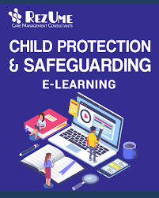

إرشادات لمزوّدي الخدمة والمدارس للحفاظ على سلامة الأطفال عبر الإنترنت
اليونيسف – مكتب الأردن أيار 2020

Slide 2
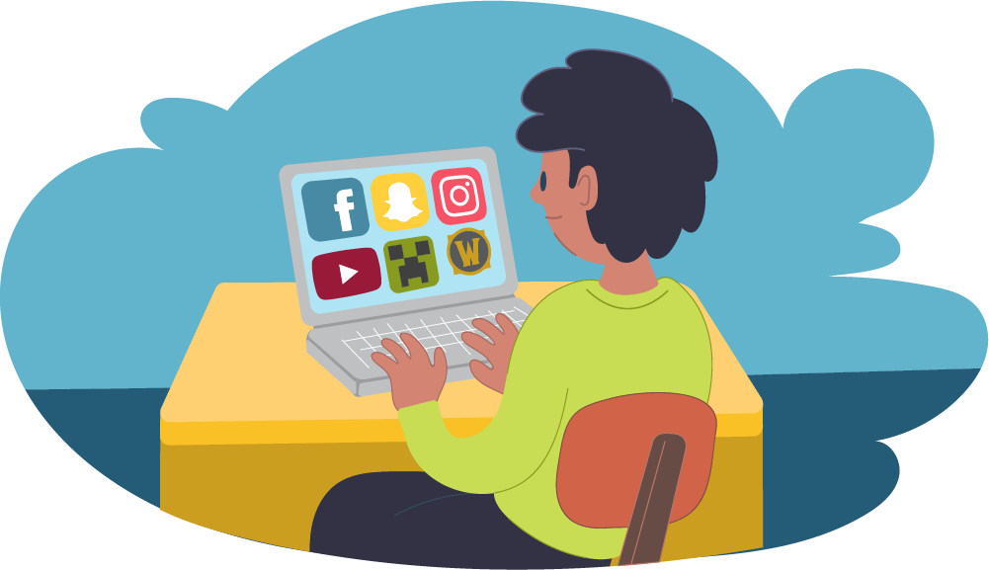
تم إغلاق جميع المدارس ومراكز الشباب والمرافق المجتمعية الأخرى في جميع أنحاء الأردن.
تبحث معظم المنظمات عن طرق بديلة لإشراك الأطفال وتوفير فرص التعلم.
أصبح التدريس والتعلم بالكامل تقريبًا عبر الإنترنت.
إن هذا الوضع غير معتاد. يشعر البالغون بالقلق بشأن الحفاظ على سلامة الأطفال واليافعين عند استخدام التدريس عن بعد والتعلم عبر الإنترنت.
توفر لك هذه المعلومات بعض الإرشادات حول كيفية الحفاظ على سلامة الأطفال عند توفير الخدمات عن بعد. ستحتاج إلى تكييفها مع مؤسستك.

Slide 3
ماهية وجود سياسات حماية للتعلم الإلكتروني
يقضي الأطفال والشباب وقتًا أطول من السابق على الإنترنت بسبب كوفيد-19، مما يزيد من خطر تعرضهم للتجارب والتفاعلات السلبية.
يمكن استغلال الأطفال أثناء اتصالهم بالإنترنت من قبل بالغين لا يهتمون بسلامتهم. حيث يمكن استمالة الأطفال للاستغلال الجنسي والجرائم.
ويمكن للأطفال واليافعين أن يتسببوا بضرر لبعضهم البعض بطرق متعددة تؤدي إلى تعاستهم (التنمر الإلكتروني).
غالبًا ما تكون الفتيات والأطفال ذوي الاحتياجات الخاصة والأطفال الذين يعانون من مشاكل الصحة العقلية والأطفال من الأقليات أو الذين يُنظر إليهم على أنهم مختلفون أكثر عرضة للنشاطات المؤذية والتمييز والتنمر الإلكتروني مقارنة بالفئات الأخرى. ويمكن أن يتسبب فيروس كوفيد-19 في تفاقم هذا الوضع.

Slide 4
ما هو مفهوم حماية الاطفال عبر الانترنت ؟
هناك الكثير من العبارات المستخدمة التي تشير إلى الحفاظ على سلامة الأطفال عبر الإنترنت. وتشمل هذه العبارات الحماية عبر الإنترنت، والسلامة عبر الإنترنت، والسلامة الرقمية، والسلامة الإلكترونية، وسلامة الإنترنت.
نشأت العديد من القضايا حيث زاد استخدام الأطفال للإنترنت بشكل ملحوظ على مدى السنوات العشر الماضية. ونتج عن كوفيد-19 زيادة كبيرة في التعلم عبر الإنترنت في جميع أنحاء العالم، وبالنسبة للبلدان التي ليس لديها الكثير من الخبرة في هذا المجال، سيكون هناك مخاطر أكبر إذا لم يتم العمل على زيادة الحماية عبر الإنترنت.
تشمل هذه القضايا الاستغلال الجنسي، والاستمالة، والتنمر الإلكتروني، والمراسلات الجنسية، والتطرف عبر الإنترنت.
حماية الأطفال هي مسؤولية المنظمات للتأكد من أن موظفيها وعملياتها وبرامجها لا تؤذي الأطفال والبالغين ولا تعرضهم للإساءة أو الاستغلال سواء عبر الإنترنت أو الهواتف المحمولة.

Slide 5
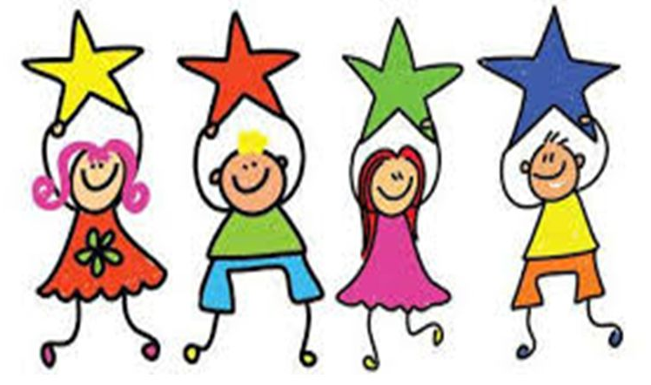
قواعد السلوك الخاصة بالإنترنت لا تقل أهمية عن قواعد السلوك خارج نطاق الإنترنت
إذا كنت تدير مدرسة أو مركز مجتمعي، فمن مسؤوليتك التأكد من وجود مدونة قواعد السلوك على الإنترنت.
يمكنك تعديل ذلك من مدونة قواعد السلوك المعتادة الخاصة بك باستخدام هذا الدليل الخاص باليونيسف.
يجب على جميع مقدمي الخدمات، مثل مراكز المجتمع والشباب والمدارس وأولياء الأمور العمل معًا للتأكد من أن تجارب الأطفال عبر الإنترنت آمنة وإيجابية.

Slide 6

يجب أن تكون الحماية في محور أولوياتك.

Slide 7

مسؤوليات الإدارة
جميع قادة المدارس ومدراء المراكز وموظفيهم مسؤولون عن معرفة وتنفيذ ما يلي:
تأكد من تدريب جميع موظفيك واتباعهم للسياسات التنظيمية والمبادئ التوجيهية بشأن الحماية من الاستغلال والاعتداء الجنسيين وسياسات حماية الطفل والتنمر الإلكتروني.
يجب عليك وعلى جميع موظفيك الإبلاغ عن أي مخاوف أو شكوك أو مزاعم حول إساءة معاملة الأطفال. يعتبر عدم الإبلاغ عن هذه الحوادث سوء سلوك ويمكن أن يؤدي إلى إجراءات تأديبية.
يجب عليك وعلى جميع موظفيك احترام البيانات السرية المحفوظة المتعلقة بالأطفال والتأكد من عدم مشاركتها.

Slide 8
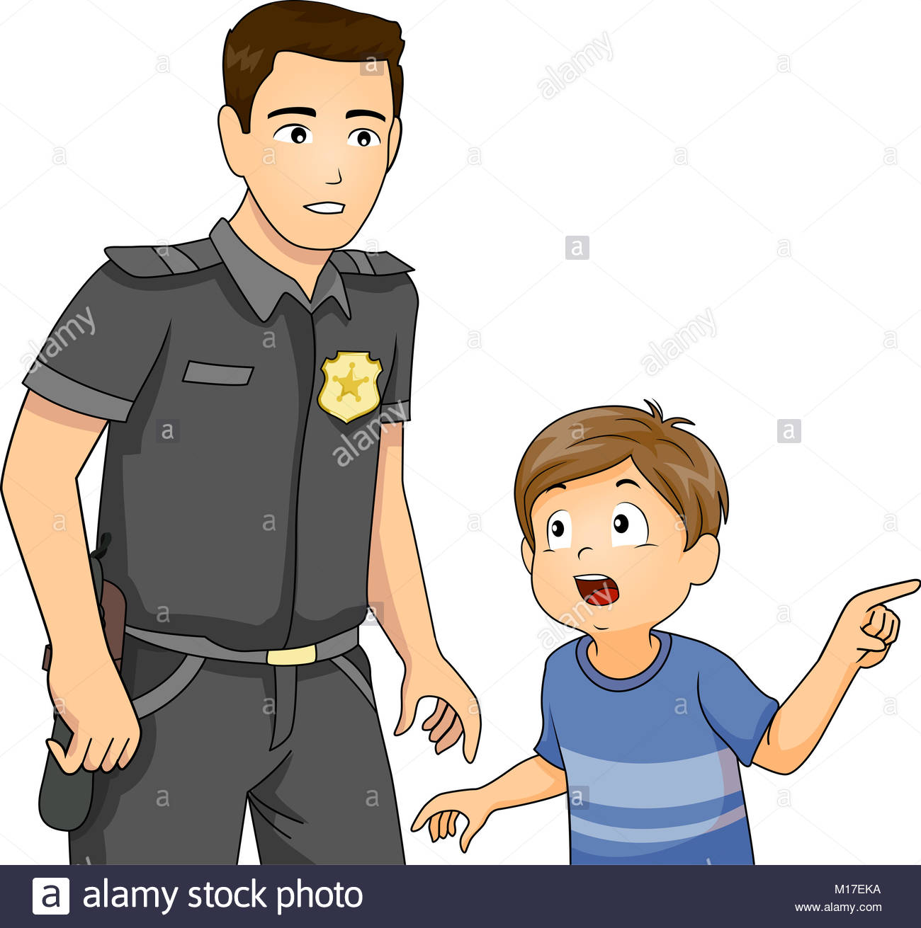
كيفية الإبلاغ عن الجرائم الإلكترونية
يمكن الإبلاغ عن الجرائم والشكاوى الإلكترونية مباشرة إلى وحدة الجرائم الإلكترونية والتي هي جزء من إدارة الأمن العام عن طريق الاتصال برقم 911.
إذا كانت الجريمة تنطوي على اعتداء جنسي أو عنف ضد الأطفال، فيمكن الإبلاغ عنها لوحدة الجرائم الإلكترونية التابعة لقسم حماية الأسرة.
دعمت اليونيسف قسم حماية الأسرة من خلال إنشاء وحدة الجرائم الإلكترونية في عام 2017 واستثمرت بشكل كبير في برامج التكنولوجيا الفائقة والموظفين مما يمكن الوحدة من التحقيق في هذه الجرائم والحصول على الأدلة باستخدام أحدث التقنيات.

Slide 9

يجب على مقدمي الخدمة والمدارس دعم الوالدين ومقدمي الرعاية للحفاظ على سلامة أطفالهم عبر الإنترنت
قم بمشاركة إرشادات الحفاظ على سلامة الأطفال عبر الإنترنت مع الوالدين.
قم بتوعية الوالدين بمخاطر الإنترنت والتنمر الإلكتروني وآثارهما وكيفية الاستجابة لهما.
تأكد من فهم الوالدين لأهمية الإبلاغ عن أية مخاوف وكيفية الإبلاغ والجهة التي ينبغي الإبلاغ لها. يجب أن تُضيف المدرسة أو مراكز المجتمع والشباب أو أي منظمة أخرى هذه المعلومة هنا باستخدام هذه الإرشادات.

Slide 10

نصائح لأولياء الأمور للحفاظ على سلامة أطفالهم عبر الإنترنت
3. اقضِ وقتًا مع طفلك أو ابنك اليافع على الإنترنت
4. حافظ على سلامة طفلك من خلال التواصل المفتوح
2. خلق سلوكيات سليمة وآمنة على الإنترنت
1. إعدادات تقنيّة لحماية أطفالك عبر الإنترنت

Slide 11
نصائح لأولياء الأمور
سلامة الاطفال عبر الإنترنت
1. إعدادات تقنيّة لحماية أطفالك عبر الإنترنت
قم بإعداد أدوات الرقابة الأبوية.
  تقديم المشورة بشأن استخدام أدوات الرقابة الأبوية (يمكن تعديلها اعتمادًا على عمر الأطفال) المتوفرة على أجهزة النطاق العريض المنزلية وأجهزة تمكين الإنترنت. يمكن للوالدين معرفة المزيد حول أدوات الرقابة الأبوية من خلال زيارة موقع الويب الخاص بموفر النطاق العريض.
قم بتفعيل "البحث الآمن" على متصفحك.
  تحتوي معظم محركات بحث الويب على وظيفة "البحث الآمن" والتي تسمح للوالدين بتحديد المحتوى الذي يمكن لأطفالهم الوصول إليه أثناء اتصالهم بالإنترنت. توجد عادةً أيقونة "الإعدادات" على الصفحة الرئيسية لمتصفح الويب وتكون غالبًا على شكل دولاب صغير.
قم بإستخدام "إعدادات الخصوصية" الصارمة على التطبيقات والألعاب الإلكترونية.
قم بتغطية كاميرات الويب عند عدم استخدامها.

Slide 12

نصائح لأولياء الأمور
سلامة الاطفال عبر الإنترنت
2. خلق سلوكيات سليمة وآمنة على الإنترنت
أشرك طفلك أو ابنك اليافع في إبرام اتفاقيات تقنية عائلية حول الاستخدام السليم للجهاز. ضع القواعد الخاصة بالوقت والمكان والمدة التي يمكن لطفلك خلالها استخدام الجهاز والإنترنت.
قم بتحديد الأماكن والأوقات التي لا يُسمح بها باستخدام الجهاز في المنزل (مثل وقت الأكل واللعب وأداء الواجبات المدرسية والنوم). يجب على الوالدين الإشراف على نشاط الأطفال عبر الإنترنت والتأكد من استخدامهم للأجهزة في المناطق المشتركة.
ساعد طفلك على تعلم كيفية الحفاظ على خصوصية المعلومات الشخصية خاصةً من الغرباء، فبعض الأشخاص ليسوا كما يدعون.
ساعد طفلك على تحديد مواقع الويب والمحتويات الرقمية الآمنة والموثوقة، وقم بتحذيره من النقر فوق المحتوى وتنزيله ونشره وتحميله. يحتاج الأطفال إلى فهم الطبيعة العامة للإنترنت ومخاطره وفوائده.

Slide 13
نصائح لأولياء الأمور
سلامة الاطفال عبر الإنترنت
2. خلق سلوكيات سليمة وآمنة على الإنترنت
ذكّر أطفالك بأن ما يحدث عبر الإنترنت يبقى على الإنترنت (الرسائل والصور ومقاطع الفيديو).
علّم أطفالك أن يحترموا دائمًا المعلومات الشخصية للأصدقاء والعائلة وألا يشاركوا أي معلومات عن الآخرين قد تسبب لهم أي إحراج أو أذى.
ينبغي على الأطفال فهم وجوب طلب الإذن دائمًا من الشخص المعني قبل مشاركة صورة أو فيديو يخصه. حيث يمكن نسخ المعلومات الرقمية التي يشاركونها مثل رسائل البريد الإلكتروني أو الصور أو مقاطع الفيديو ولصقها في مكان آخر بسهولة ومن شبه المستحيل استعادتها. فلا يجب مشاركة أي شيء قد يضر بسمعتهم أو صداقاتهم أو آفاقهم المستقبلية إلكترونيًا.

Slide 14
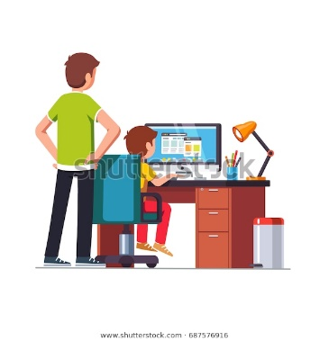
نصائح لأولياء الأمور
سلامة الاطفال عبر الإنترنت
3. إقضِ وقتًا مع طفلك أو ابنك اليافع على الإنترنت
استكشف مواقع الويب ووسائل التواصل الاجتماعي والألعاب والتطبيقات مع طفلك. فيمكنك مثلاً أن تجعل أطفالك يعرضون لك مواقعهم الإلكترونية وتطبيقاتهم المفضلة ونشاطاتهم عليها. يجب عليك الاستماع وإبداء الاهتمام وتشجيع أطفالك على تعليمك أساسيات الموقع أو التطبيق.
اطلب من أطفالك ترك أي محادثات مزعجة وتحدث مع ابنك اليافع حول كيفية الإبلاغ عن أي محتوى غير لائق أو سلوك سيئ.
ساعد أطفالك على تحديد مواقع الويب والمحتويات الرقمية الآمنة والموثوقة، وقم بتحذيره من النقر فوق المحتوى وتنزيله ونشره وتحميله. يمكنك الرجوع إلى موقع Common Sense Media حيث يوجد في الموقع نصائح رائعة حول التطبيقات والألعاب والترفيه لمختلف الأعمار.
شجع أطفالك على مساعدة أصدقائهم إذا كانوا يتخذون خيارات سيئة أو يتعرضون للأذى والإبلاغ عن الحوادث للبالغين الموثوق بهم.
علم أطفالك كيفية التفاعل بأمان مع الأشخاص "الذين يلتقون بهم" عبر الإنترنت. وذكرهم بالحد من مشاركة المعلومات الشخصية مع الأصدقاء الجدد.

Slide 15
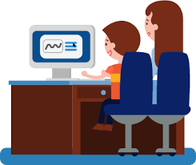
نصائح لأولياء الأمور
سلامة الاطفال عبر الإنترنت
4. حافظ على سلامة طفلك من خلال التواصل المفتوح
تحدث إلى أطفالك حول كيفية تأثير تصرفاتهم عبر الإنترنت على الآخرين. يجب تذكير الأطفال بالنظر في ما قد يشعر به الآخرون قبل نشرهم أو مشاركتهم لأي شيء عبر الإنترنت.
قم بإنشاء علاقات موثوقة وتواصل مفتوح من خلال الدعم والتشجيع الإيجابي. اغتنم الفرص لطرح أسئلة على أطفالك عند الحديث عن الإنترنت والتطبيقات بشكل عام. فمثلاً، هل لديهم أي مخاوف أثناء اتصالهم بالإنترنت؟ يجب على الوالدين التأكد من معرفة أطفالهم بأنهم إذا شعروا بالقلق في أي وقت، فيمكنهم الحصول على المساعدة من خلال التحدث إليهم أو مع شخص بالغ آخر يثقون به.
كن منتبهًا لعلامات الضيق عند طفلك. لاحظ وجود علامات الانسحاب أو الانزعاج أو التحفظ أو الهوس الشديد بالأنشطة عبر الإنترنت. تجنب إصدار أي أحكام عند إثارة الطفل لأي تساؤل. أخبر أطفالك بأنهم يمكنهم التحدث إليك واشرح لهم أنك لن تلومهم أبدًا على أي شيء قد يحدث عبر الإنترنت.

Slide 16
نصائح لأولياء الأمور
سلامة الاطفال عبر الإنترنت
4. حافظ على سلامة طفلك من خلال التواصل المفتوح
لاحظ تفرّد كل طفل بقدراته واستخدامه لطرق التواصل المختلفة. خصص بعض الوقت لضبط رسالتك وفقًا لاحتياجات طفلك. على سبيل المثال، قد يحتاج الأطفال الذين يعانون من صعوبات التعلم إلى تقديم المعلومات بطريقة بسيطة.
قد يتعامل أطفالك مع مواقف مثل التنمر أو الاتصال غير المرغوب فيه أو التعليقات المؤذية عبر الإنترنت. اعمل معهم على وضع استراتيجيات عند حدوث مشاكل، مثل التحدث إلى شخص بالغ موثوق به وعدم الانتقام و المحافظة على التحدث بهدوء مع الشخص أوحظره أو تقديم شكوى. واتفق معهم على الخطوات التي يجب اتخاذها إذا فشلت إحدى الإستراتيجيات .
ساعد أطفالك على تحديد البالغين الموثوق بهم والذين يمكنهم مساعدتهم إذا كانوا قلقين. ويشمل هذا الوالدين وغيرهم من البالغين في المنزل، وكذلك البالغين من أفراد الأسرة البعيدين أو المدرسة أو خدمات الدعم الأخرى والذين يمكنهم الاتصال بهم في هذا الوقت. يمكن تشجيع الأطفال الذين تقل أعمارهم عن 12 عامًا على رسم صورة أو كتابة قائمة بالبالغين الموثوق بهم.

Slide 17
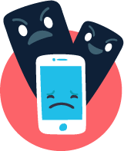
ما هو التنمّر الإلكتروني؟
التنمر الإلكتروني هو التنمر الذي يحدث عبر الأجهزة الرقمية مثل الهواتف المحمولة وأجهزة الحاسوب والأجهزة اللوحية.
يمكن أن يحدث التنمر الإلكتروني من خلال الرسائل النصية القصيرة والمراسلات المختلفة والتطبيقات أو عبر الإنترنت في مجموعات وسائل التواصل الاجتماعي، حيث يمكن للأشخاص عرض المحتوى ومشاركته.
يتضمن التنمر الإلكتروني إرسال محتوى سلبي أو مسيء أو خاطئ أو مؤذي عن شخص آخر أو نشره أو مشاركته. ويمكن أن يتضمن مشاركة معلومات شخصية أو خاصة عن شخص آخر مما يسبب الإحراج أو الإذلال.
الأماكن الأكثر شيوعًا التي يسودها التنمر الإلكتروني هي وسائل التواصل الاجتماعي، مثل الفيس بوك والرسائل النصيّة القصيرة وفي تطبيقات مثل الواتس آب.

Slide 18
علاما علامات التنمر الإلكتروني
تحدث العديد من العلامات التحذيرية والتي تشير إلى تعرض الأطفال للتنمر الإلكتروني عند استخدام أجهزتهم.
فيما يلي بعض العلامات التحذيرية التي تشير إلى تعرض الطفل للتنمر الإلكتروني:
زيادة أو نقصان ملحوظ في استخدام الجهاز، بما في ذلك الرسائل النصية.
إظهارالطفل استجابات عاطفية (مثل الضحك أو الغضب أو الانزعاج) لما يحدث على جهازه.
إخفاء الطفل لجهازه أو الشاشة عند وجود الآخرين وتجنب مناقشة ما يقوم به على الجهاز.
إغلاق حسابات وسائل التواصل الاجتماعي أو إنشاء حسابات جديدة.
يبدأ الطفل في تجنب المواقف الاجتماعية، حتى تلك التي كان يتمتع بها في الماضي.
يصبح الطفل منسحبًا أو مكتئبًا وقد يفقد الاهتمام بالأشخاص والأنشطة.

Slide 19
الاستجابة للتنمر الإلكتروني
لاحظ إذا كان هناك تغيير في المزاج أو السلوك واستكشف ما قد يكون السبب وراءه. حاول تحديد ما إذا كانت هذه التغييرات تحدث عند استخدام الأطفال لأجهزتهم الرقمية.
اطرح أسئلة لمعرفة ما يحدث وكيف بدأ الأمر ومن يشارك به.
احتفظ بسجل بما يحدث وأين يحدث. قم بأخذ لقطات شاشة للمنشورات المسيئة. يعتبرالتنمر سلوكًا متكررًا، بحيث تساعد السجلات في توثيقه.
أبلغ الشخص المعني في حال قيام أحد الطلبة بالتنمر الإلكتروني. كما يمكنك الاتصال بمنصات وسائل التواصل الاجتماعي للإبلاغ عن أي محتوى مسيء وإزالته. إذا تلقى الطفل تهديدات جسدية أو في حال كان هناك احتمالية حدوث جريمة أو سلوك غير قانوني، قم بمراجعة "كيفية الإبلاغ عن الجرائم الإلكترونية".
يمكن للأقران والبالغين الموثوق بهم التدخل علانية في بعض الأحيان للتأثير بشكل إيجابي على موقف يتم فيه نشر محتويات سلبية أو مؤذية عن الطفل. يمكن أن يتضمن التدخل العلني نشر تعليقات إيجابية حول الشخص المستهدف بالتنمر لمحاولة تغيير مسار المحادثة إلى إتجاه إيجابي.

Slide 20
التواصل مع الأطفال في المنزل
تأكد من اتباعك لسياسة المدرسة أو المركز التي تعمل به فيما يتعلق بالتواصل مع الأطفال.*
أحصل على إذن موقع من والدي الأطفال قبل التواصل معهم بشكل منتظم أو قبل انضمامهم إلى المتعلمين في المجموعة.**
تأكد من الحصول على موافقة مسبقة من الوالدين، وأخبر الطفل إذا كنت بحاجة إلى تسجيل الجلسات أو التفاعلات الإلكترونية.
حاول التواصل مع الأطفال خلال ساعات الدوام في المدرسة أو المركز فقط.
احرص على فهم الأطفال لعدم وجوب التواصل معهم إلا من قبل بالغين معروفي الهوية وبموافقة والديهم على ذلك.
*يجب أن تضاف السياسة هنا.
**يمكن ان يتم مسح/نسخ نموذج الموافقة الموقع وارساله بالتاريخ ونسخة عن وثيقة الهوية مثل نسخة عن الهوية الشخصية او شهادة مفوضية الوالد(ة) والتي يمكن التأكد منها لاحقاً من خلال الاتصالات العشوائية.

Slide 21
التواصل عبر الإنترنت
قم بصياغة الجمل بعناية لضمان أن لا تكون الاسئلة أو الإتجاهات أو التعليقات قائمة على إطلاق الأحكام و بشكل يراعي الأوضاع والقيم الإجتماعية . يجب أن توفر اللغة معلومات ونصائح واضحة.
لا تقم بتبادل معلومات التواصل الشخصية أو تطلب المعلومات الشخصية للطفل. احرص على ان لا يتم تحديد الطفل أو تتبعه.
احرص ان يفهم الاطفال أنك لن ترسل او تستقبل رسائل خاصة عبر الايميل او عبر شبكات التواصل الاجتماعي وأنه لن يتم استخدام كاميرات الويب ما لم يتم الموافقة عليها مسبقاً قبل الاجتماع.
قد يسعى الأطفال الى تقوية العلاقات بشكل يتجاوز ما هو مناسب . احرص ان يفهم الاطفال أنك تتفاعل معهم من جانب مهني بحت.

Slide 22

نصائح التدريس عن بعد
تأكد من أنك تعرف سياسات منصات التواصل الاجتماعي التي تستخدمها. حيث أن معظم منصات التواصل الاجتماعي لديها سياسات تستخدم فقط من قبل الأطفال الذين يبلغ أعمارهم 13 عامًا أو أكثر.
تأكد من عدم وجود أي شيء غير مناسب في الخلفية عند تصوير مقاطع الفيديو.
في حالة تزويد روابط لمصدر على الإنترنت، تأكد من فحص الموقع بنفسك أولاً للتحقق من عدم وجود أي مواد غير مناسبة، بما في ذلك الرسائل التي تحرض على السلبية والأخبار المزيفة.
سيشارك مزودي الخدمة والمعلمون الموارد التعليمية مع المستخدمين. إحرص على اتباع هذه النصائح للحفاظ على سلامة الأطفال.

Slide 23

استخدام منصة وسائل التواصل الاجتماعي للتعليم المنزلي
عند التواصل مع المتعلمين من خلال مجموعات وسائل التواصل الاجتماعي، تأكد من أنك قمت بإعداد المنصة لغرض تعليمي فقط وأن الجميع يعرف كيفية استخدام المنصة للغرض المخصص لها.
لا تتواصل مع الأطفال بشكل فردي من خلال وسائل التواصل الاجتماعي. وفي حال ظهور مشكلة، قم بمناقشتها مع الشخص البالغ المخوّل.
يجب أن تتضمن المجموعات فقط التلاميذ أو المتعلمين الذين تديرهم مباشرة.
اختر ما تشاركه بعناية لدعم تعليم معين.
قم بمراسلة مجموعتك فقط خلال ساعات الدراسة إلا في الحالات الطارئة.
قم بالتحقق من حجم بيانات رسائلك وحدد إعداد الجودة المنخفضة حيثما أمكن.

Slide 24
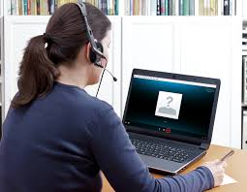
جلسات إرشادية أو تدريبية على أساس ثنائي
سيحتاج بعض الأطفال إلى المشورة والدعم في إطار الجلسة التي تتم على أساس ثنائي أثناء كوفيد-19 و من المهم أن تستمر هذه الجلسات.
هل يلتزم مركز تعليمك أو مدرستك بأي متطلبات قانونية وتنظيمية وسياسية عامة للحصول على الموافقة المناسبة لمشاركة الأطفال في جلسات افتراضية فردية مع الموظفين أو المرشدين ؟
بالنسبة للجلسات الإرشادية في الأردن، يستطيع الشباب قانونيًا منح الموافقة في سن 18 عامًا.
هل لدى مرشديك الاجتماعيين خطة أمان مطبقة للطلاب الذين يمرون بضائقة أو المعرضين للأذى بشكل تحدد الخطوات التي يجب اتخاذها لدعم الطلاب في هذه البيئة الإلكترونية؟
هل يعرف الموظفون كيفية الإعراب عن القلق بشأن جلسة ما؟
هل يعرف الموظفون أن من مسؤوليتهم الحفاظ على الحدود المهنية المناسبة؟
راجع إرشادات نظام إدارة معلومات حماية الطفل لفريق عمل الأردن حول إدارة الحالات عن بعد والتواصل مع الأطفال.

Slide 25
جلسة على أساس ثنائي مع الاطفال
لا يمتلك الاطفال عادةً الوصول المباشر عبر الهاتف, وبخاصة الاطفال من الفئات العمرية الأصغر عمراً والفتيات. لذا عليك الاتصال برقم ولي الأمر الموثوق به.
أخبر ولي الأمر المخول أنه نظراً للظروف الراهنة ستكون وسيلة الاتصال الرئيسية للمتابعة وتوفير الدعم للطفل هي عبر الهاتف.
من أجل تنفيذ جلسات الإرشاد, يجب على المرشد أن يشرح لولي الأمر المخوّل أنه بالرغم من أهمية اشتراكهم المنتتطمة في متابعة الطفل, لا بد من إعطاء أطفالهم بعض المساحة للتكلم مع المرشد بشكل ثنائي (واحد لواحد) وبيان أهمية ذلك لدعم الأطفال في بناء منعتهم.

Slide 26
تقديم جلسة على أساس ثنائي
أخبر الموظف المعني بتوقيت الجلسة القادمة ومكانها وسببها. حيث يجب عليهم إرسال تأكيد عند استكمال الجلسة.
يجب أن تعقد الجلسة في منطقة تقع على مقربة من شخص آخر في منزل الطفل.
للحصول على المشورة، يجب أن يكون الطفل موجودًا في غرفة خاصة ولكن ليس غرفة نوم أو حمام. قد يفضّل المرشد القيام بجلسة صوتية غيرمرئية.
احرص على معرفة الطفل بأنه يمكنه إيقاف الجلسة في أي وقت وكيفية إثارة تساؤل أو الحصول على المساعدة إذا لزم الأمر.
احرص أن تسأل الطفل إن كان مرتاحاً بالتحدث في ذلك الوقت أو إن كان يفضل موعداً اخر.
بناءً على مصادر قلق الطفل قم بالمتابعة مع العائلة والطفل حول ما يلزم للمضي والتقدم وتوفير دعم أكبر للطفل عند الحاجة.

Slide 27

مساعدة الأطفال في التعرف على الأخبار المزيفة حول كوفيد-19
امنح المتعلمين روابط لمواقع تحتوي على معلومات صحية سليمة (يرجى الإضافة).
شجع الشباب على إلقاء نظرة على عنوان يو آر إل (الرابط) عند استكشاف مواقع ويب جديدة.
هل هناك أي شيء غريب حول عنوان يو آر إل؟ ما المواقع الأخرى التي يرتبط بها الموقع الجديد؟
قم بجعل الشباب ينظرون إلى الصور بعين ناقدة. هل تحتوي الصورة على خليط من صور؟ هل المكان أو التاريخ المرتبط بالصورة صحيح؟
قم بتمكين المتعلمين لطرح الأسئلة حول الأخبار التي يتلقونها والتحقق من أي شيء ليسوا متأكدين منه.
قد تبدو المواقع الإلكترونية حقيقية ولكن بعد نقرة واحدة، تتضح نظريات المؤامرة أو المواقف السياسية المتطرفة.

Slide 28



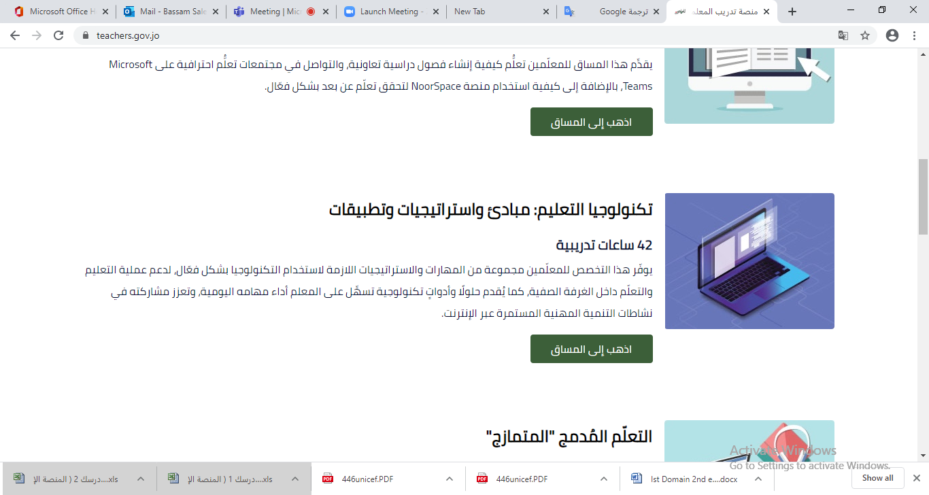

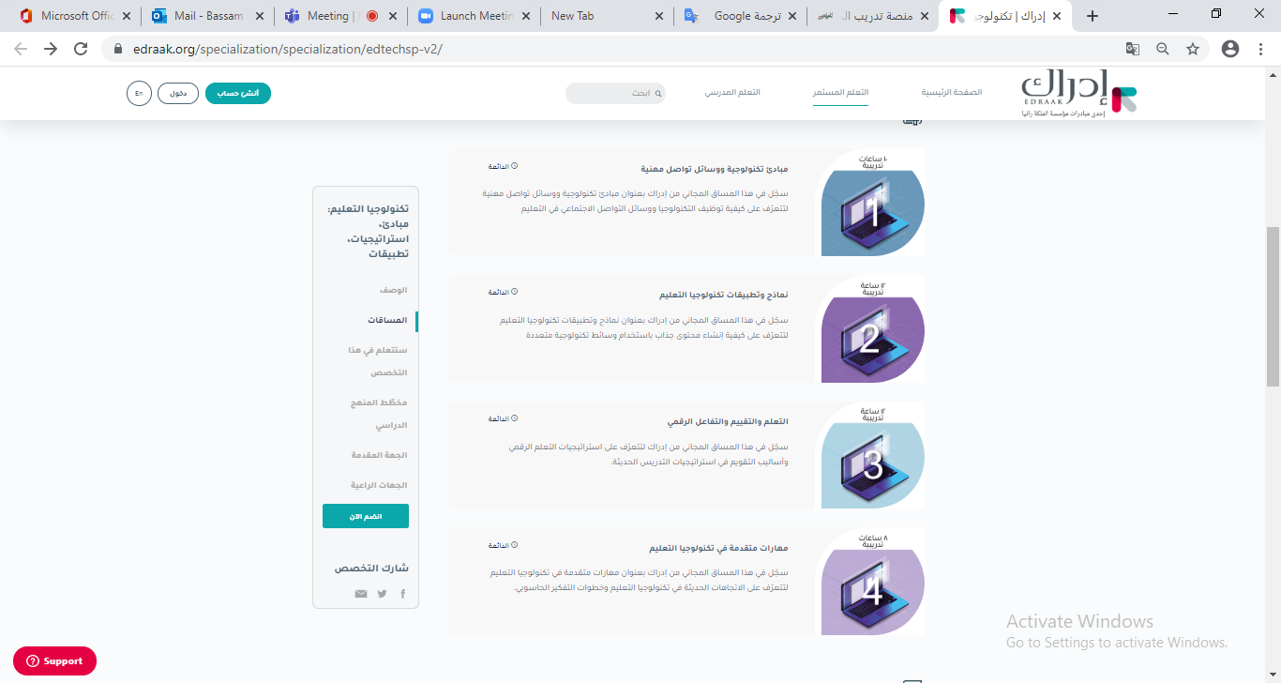
المملكة الأردنية الهاشمية
وزارة التربية والتعليم
تدريبات وزارة التربية والتعليم
teachers.gov.jo
مبادئ تكنولوجية ووسائل تواصل مهنية
10 ساعات تدريبية
الوحدة الثالثة : أساسيات السلامة والمواطنة الرقمية
هذا المساق هو المساق التدريبي الأول من أصل اربعة مساقات ضمن المساق التدريبي العام : «تكنولوجيا التعليم : مبادئ واستراتيجيات وتطبيقات» 42 ساعة تدريبية
يحتوي هذا المساق "مبادئ تكنولوجية ووسائل تواصل مهنية"على ثلاثة وحدات اساسية هي :
https://courses.edraak.org/courses/course-v1:Edraak+ET99+2020_Darsak/course/
أساسيات ومهارات التكنولوجيا الأساسية،
وأدوات التواصل المهني وكيفية استخدام منصات التواصل الاجتماعي والاستفادة منها لتفعيل مجتمعات التعلم المهنية،
أساسيات السلامة والمواطنة الرقمية تحتوي هذه الوحدة على :
فيديوهات تعريفية حول بعض مخاطر الانترنت واليات التعامل معها.
أنشطة ومرفقات حول حماية الاطفال من تسلط الأقران, وتعليمات السلامة والمواطنة الرقمية والأمان الالكتروني.
teachers.gov.jo
https://courses.edraak.org/courses/course-v1:Edraak+ET99+2020_Darsak/course/

Slide 29

المصطلحات والسياسات والمصادر

Slide 30
مفهوم الاستغلال الجنسي
غالبًا ما يشمل الاستغلال الجنسي عبر الإنترنت الاستمالة والبث المباشر واستهلاك مواد الاعتداء الجنسي على الأطفال وإجبارهم وابتزازهم لأغراض جنسية. من المرجح أن تؤدي تدابير المسافة البعيدة إلى زيادة وصول الأطفال إلى جهات الاتصال والمجموعات الجديدة عبر الإنترنت، ومن الممكن أن يقوم المتصيّدين باستغلال هذا الأمر لإستمالة الأطفال للاستغلال الجنسي.
الاستمالة هي عندما يبني شخص ما علاقة، وثقة، واتصالًا عاطفيًا مع طفل أو شاب حتى يتمكن من التلاعب به واستغلاله وإساءة معاملته. وقد يقوم أيضًا ببناء علاقة مع عائلة الشاب أو الأصدقاء لكسب ثقتهم.
يتطور الاستغلال الجنسي للأطفال عبر الإنترنت باستمرار مع تطور التكنولوجيا. حيث أن الأتصال عبر الهاتف المحمول، وتغطية الإنترنت المتزايدة في البلدان النامية، وتطوير حلول نظام الدفع أولاً بأول، والتي توفر درجة عالية من عدم الكشف عن الهوية للعيان، تعزز الاتجاه في البث المباشر التجاري للإساءة الجنسية على الأطفال.

Slide 31
مفهوم المراسلات الجنسية
تشمل المراسلات الجنسية إرسال الرسائل الجنسية واستقبالها من خلال وسائل التكنولوجيا مثل هاتف أو تطبيق أو بريد إلكتروني أو كاميرا الويب.
وقد تتضمن المراسلات الجنسية كلمات أو صور أو مقاطع فيديو مثل:
رسالة أو منشور ذو محتوى جنسي؛
صور أو مقاطع فيديو تتضمن عراء سواء بشكل كامل أو جزئي؛
صور أو مقاطع فيديو لأفعال جنسية؛
محادثات مباشرة مع شخص ما على كاميرات الويب والتي تنطوي على أفعال جنسية؛
صور أو مقاطع فيديو تم تسجليها من خلال كاميرات الويب والتقاطها عن طريق لقطة الشاشة.
ومن المرجح أن يقوم المراهقون الأكبر سنًا بإرسال وتلقي المراسلات الجنسية أكثر من المراهقين الأصغر سنًا.
قد يؤدي عدم التفاعل مع الأصدقاء والشركاء إلى انخراط الأطفال الأكبر سنًا في سلوك أكثر خطورة عبر الإنترنت كإرسال محتوى جنسي أو مشاركته محتوى جنسي شخصي، مما قد يعرضهم لمخاطر الابتزاز والتحرش والإذلال. كما يمكن أن يحدث هذا حتى للأطفال الأصغر سنًا.

Slide 32
روابط للقوانين والسياسات الخاصة بوسائل التواصل الاجتماعي المختلفة وصفحات الأمان وتبليغ الإساءة
Facebook
Twitter
Instagram
YouTube
TikTok
Snapchat
WhatsApp
WeChat
Kik
Tumblr

Slide 33
المواقع
https://www.unicef.org/press-releases/covid-19-children-heightened-risk-abuse-neglect-exploitation-and-violence-amidst
https://www.nspcc.org.uk/keeping-children-safe/online-safety/
https://www.cybersafetycop.com/covid-19-and-your-childs-online-safety/
https://www.unicef.org/media/67396/file/COVID-19%20and%20Its%20Implications%20for%20Protecting%20Children%20Online.pdf
http://www.socialserviceworkforce.org/system/files/resource/files/CP-Case-Management-Remote-Phone-Followup-COVID19.pdf
https://www.stopbullying.gov/cyberbullying/prevention
https://parentinfo.org/article/coronavirus-how-to-help-children-spot-fake-news
https://www.thinkuknow.co.uk/globalassets/professional/thinkuknow_primary_parents_helpsheet.pdf
The Safeguarding Essentials online training course available in Arabic and English https://kayaconnect.org/course/info.php?id=1424, https://kayaconnect.org/course/info.php?id=2187
https://www.end-violence.org/sites/default/files/paragraphs/download/English_COVID-19%20Keeping%20children%20safe%20online_FINAL.pdf

